Slide 1
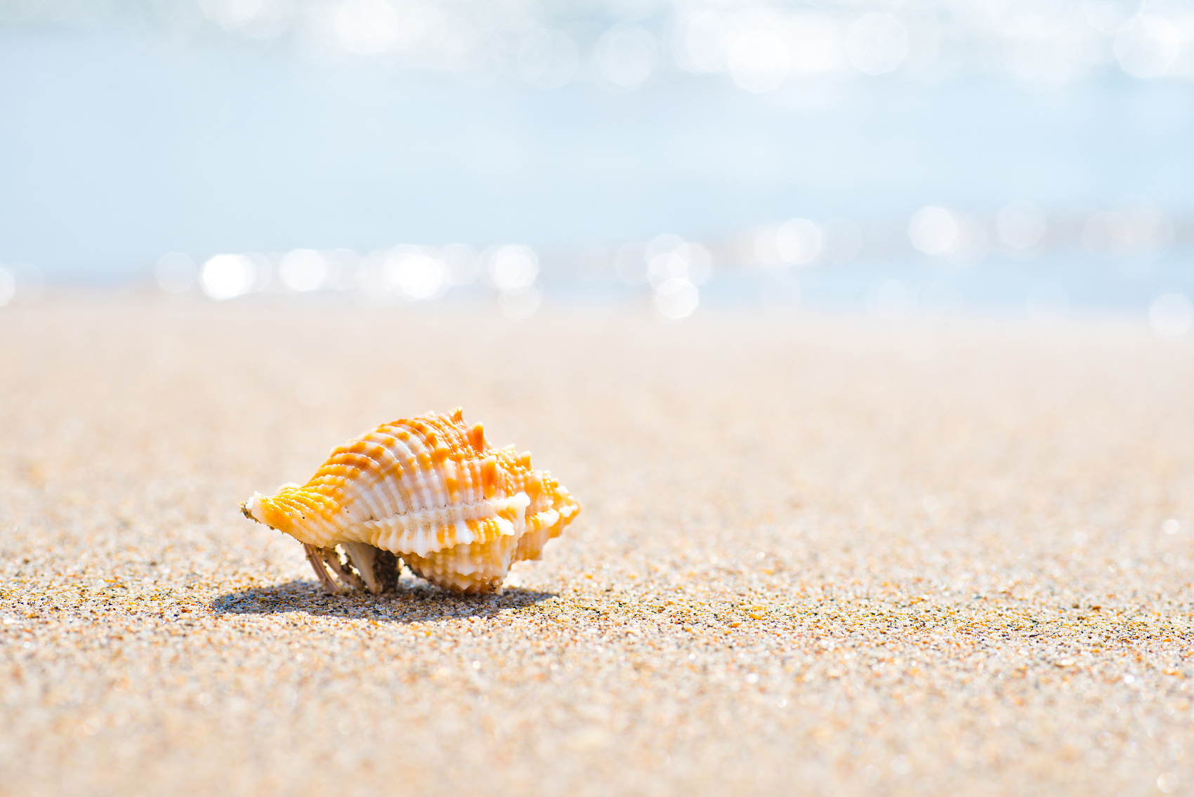
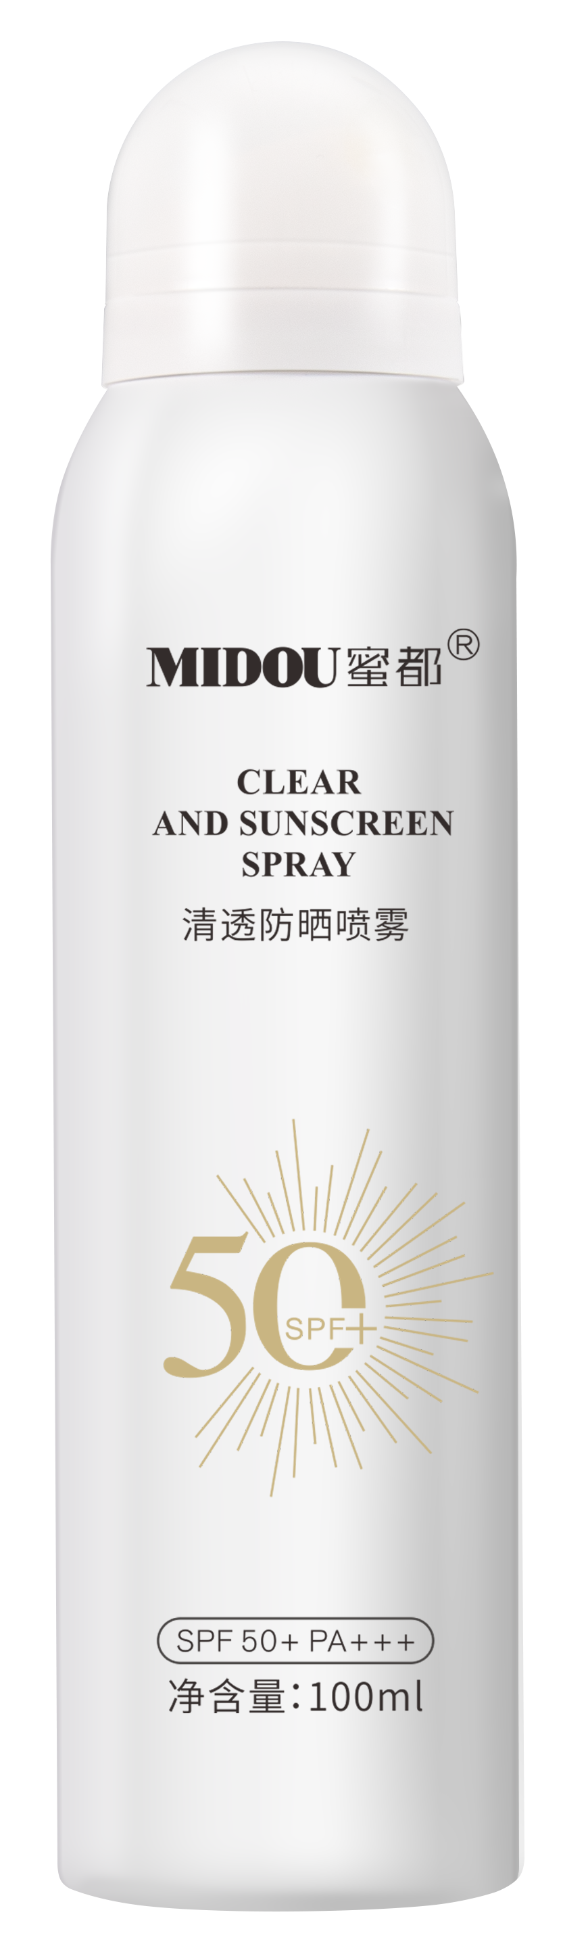
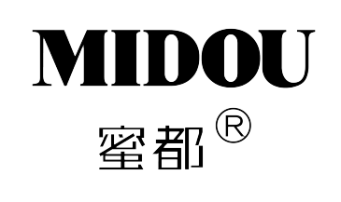
MIDOU蜜都·清透防晒喷雾
SPF50+ PA+++
沙滩级高倍防晒 全天守候日晒美肌
主讲导师：丁漫

Slide 2


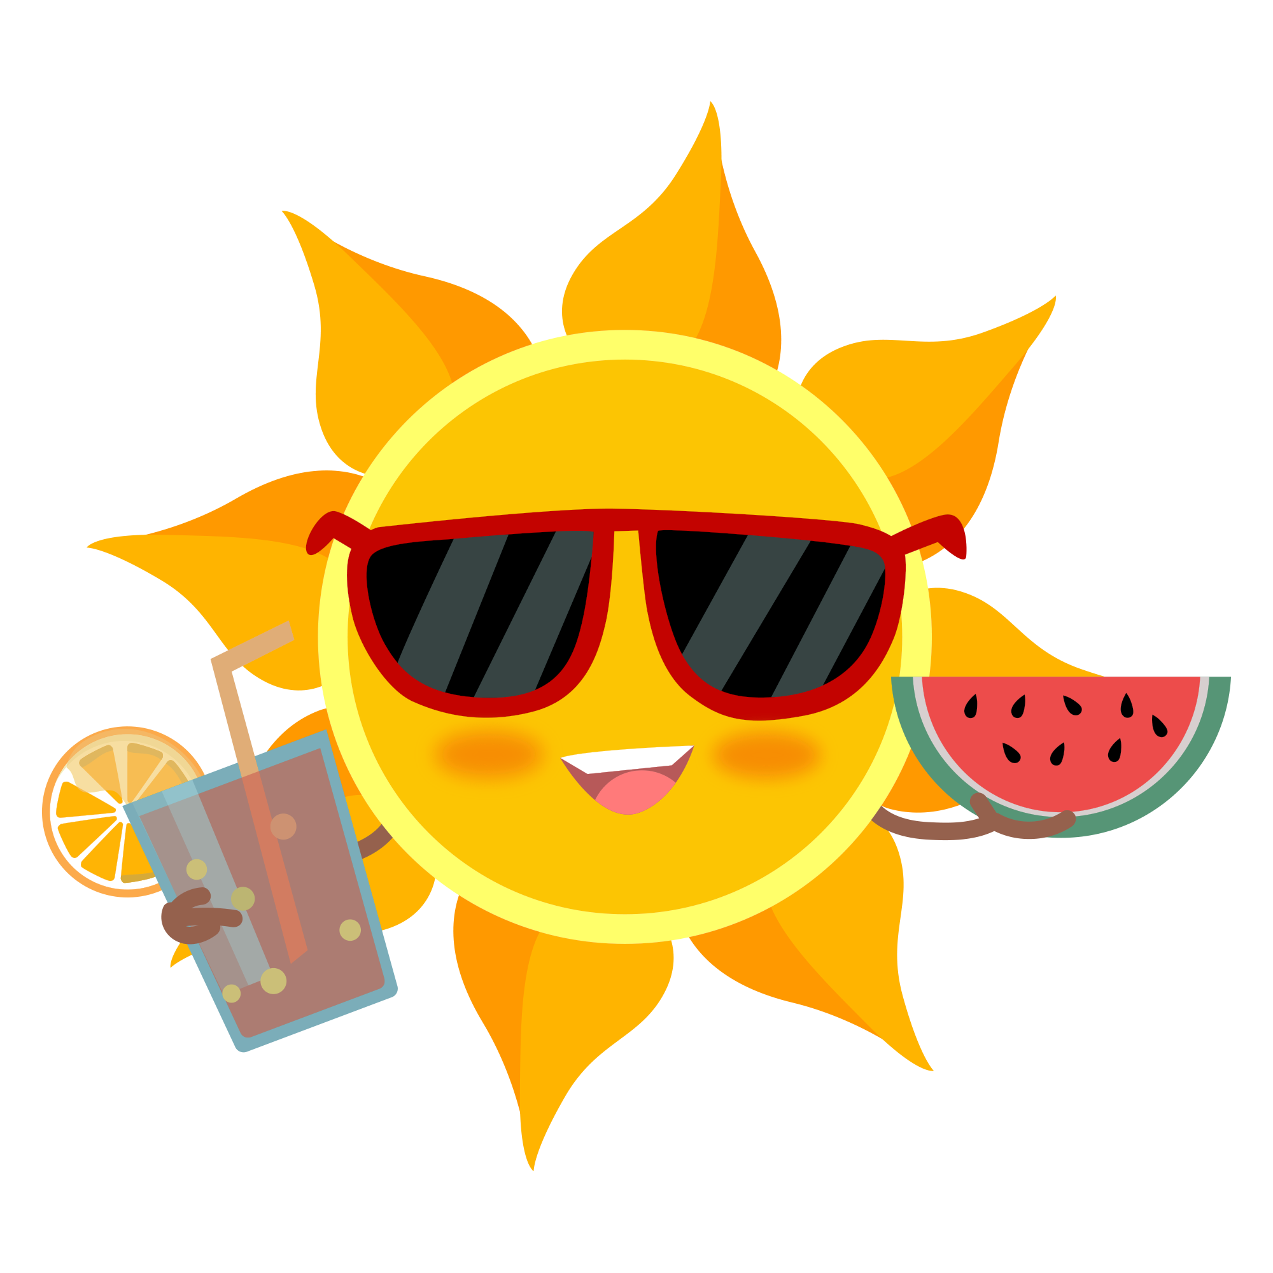

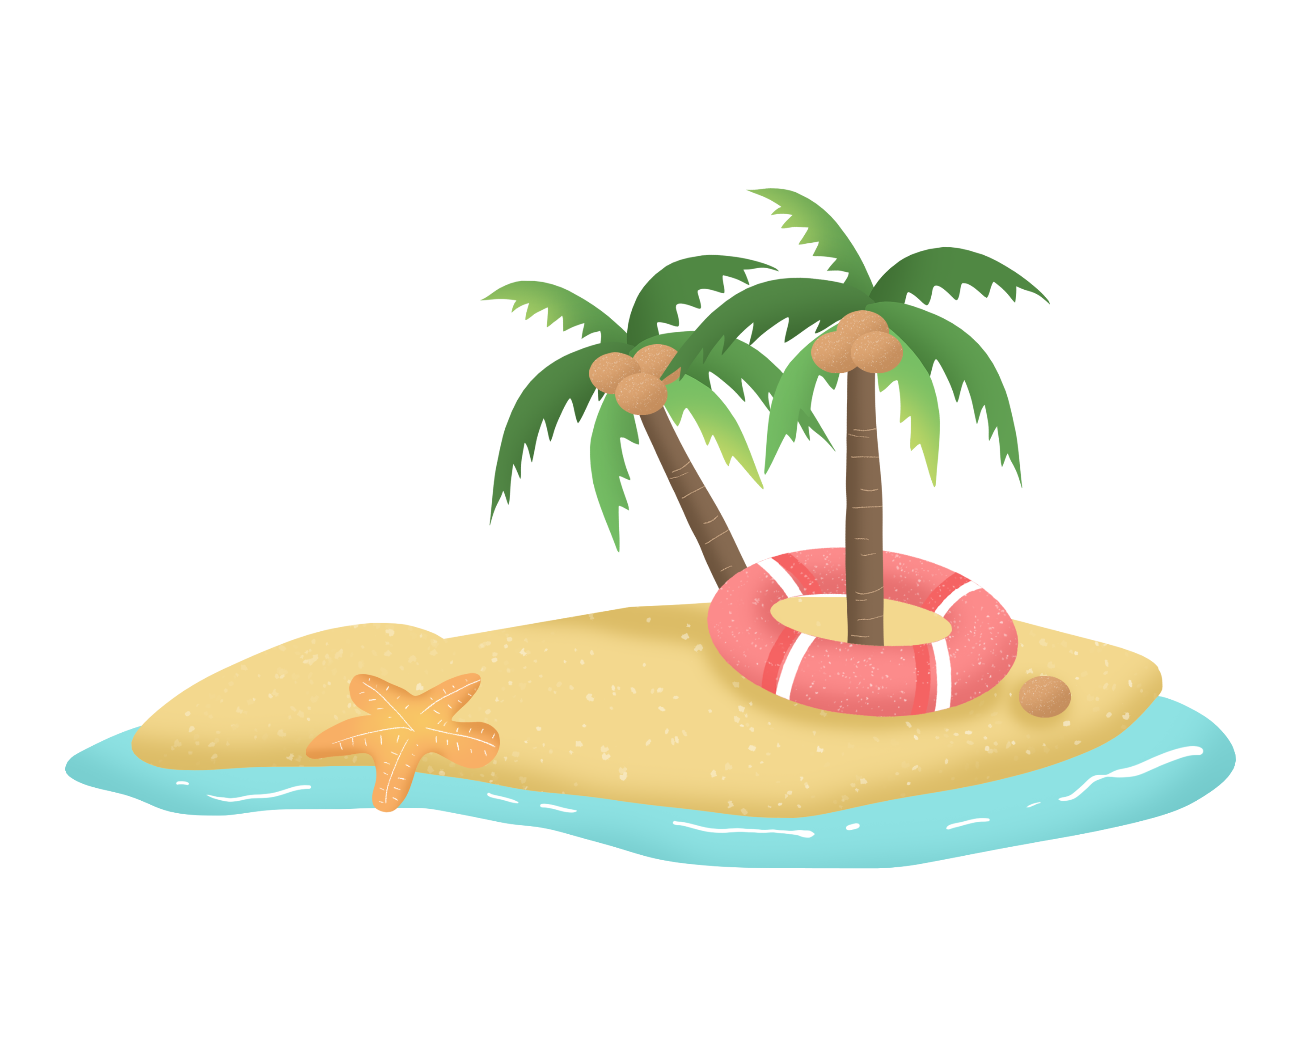
目录
CONTENTS
壹
防晒的重要性？
贰
防晒喷雾成分特点
叁
防晒喷雾功效优势
肆
防晒喷雾使用方法对比

Slide 3

防晒的重要性?
养儿不一定防老，但防晒一定防老
1
紫外线是太阳光中的一部分，具有极强的穿透力，可以穿透皮肤表层，对皮肤造成伤害，包括晒伤、晒黑、皮肤老化、甚至皮肤病等严重问题。
2
紫外线中的UVB会导致皮肤晒伤，出现发红、发热、脱皮等现象；UVA则能深入真皮层，导致皮肤发黄、发黑、色斑、皱纹等光老化现象，且这种现象是不可逆的。HEV蓝光也可达皮下组织，比紫外线波长更长，会引起长达3个月的黑色素沉着，造成细胞氧化损伤，加速皮肤老化,。
3
而防晒就是为了避免这些问题的发生，防晒喷雾能在皮肤表面形成保护膜，有效减少紫外线对皮肤的伤害，从而预防皮肤干燥、粗糙、色斑、皱纹等老化现象，更好的保养皮肤。

Slide 4
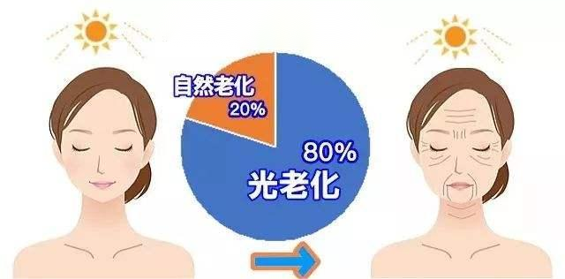
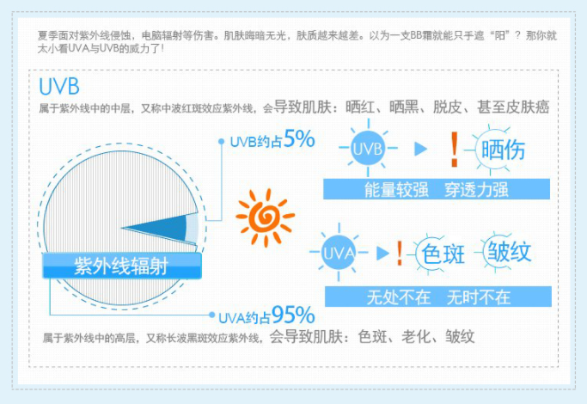
紫外线对皮肤的伤害
**面对紫外线侵蚀，电脑辐射等电器伤害，肌肤暗淡无光，肤质越来越差。再也不要小看UVA与UVB的威力了！
肌肤老化的原因
UVB可达表皮，会导致皮肤晒伤，出现发红、发热、脱皮等现象。
UVA可达真皮，会导致皮肤发黄发黑色斑、进而易长皱纹，出现光老化现象。【不可逆】
除UVA/UVB紫外线之外，HEV蓝光可达皮下组织，比紫外线具有更长的波长，会引起长达3个月的黑色素沉着，造成细胞氧化损伤，加速皮肤老化。
蓝光来源：阳光、霓虹灯、LED灯、手机、电脑、电视、平板

Slide 5
产品信息
产品信息
【产品名称】MIDOU蜜都·清透防晒喷雾SPF50+ PA+++
【规 格】100ml
【功 效】防晒特证、物理美白
【核心成分】7重物理防晒剂（奥克立林、乙基己基三嗪酮等）、二氧化钛、紫苜蓿（MEDICAGO SATIVA）提取物、生育酚（维生素E）、脱羧肌肽盐酸盐
【产品功效】 细腻喷雾设计便于均匀喷洒肌肤，触感柔和爽肤，蕴含物理防护配方，能有效抵御UVA/UVB紫外线对皮肤的损伤；高倍防晒，令肌肤娇阳下倍感呵护。

Slide 6
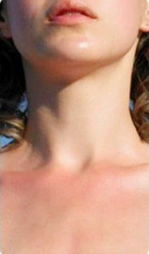
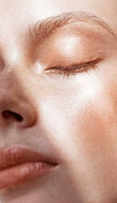
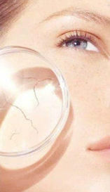
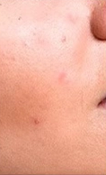
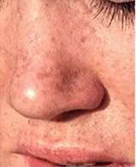
防晒不过关，肌肤很受伤
皮肤75%的衰老特征，都是日晒导致
产品特点
伤肤红肿
晒伤晒老
干燥干枯
暗黄黝黑
晒后痘痘斑点
——防晒不到位 加速肌肤晒伤老化——

Slide 7
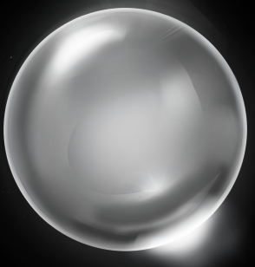
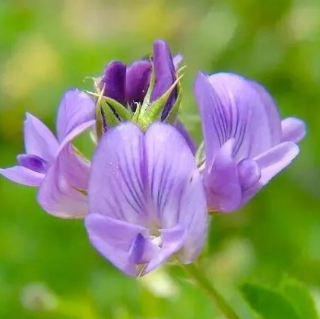
成分特点
紫苜蓿 ——高能防护 防晒加倍
「在阳光最近的地方寻找抗蓝光灵感」
吸收蓝光紫外线
含丰富类黄酮化合物，对外界刺激适应力强
有效抑制蓝光诱导，高防护，更护肤
还可以有效抵御蓝光造成的肌肤损伤。
保湿嫩肤：具有极佳的保湿效果，有效减少肌肤刺激现象，提升保湿力，肌肤光滑细腻感
抗氧呵护：丰富的类黄酮素，有效抗氧化，抵御外界刺激对肌肤的伤害，肌肤更光泽细腻
抗皱抗老：促进胶原蛋白生成，深层营养肌肤，提升肌肤耐受性，从根源抵御肌肤老化
抵御蓝光：抵御蓝光引发的皮肤损伤，减少皮肤受到蓝光照射的刺激损伤，更呵护肌肤
苜蓝®茵Urbluray ® MS

Slide 8
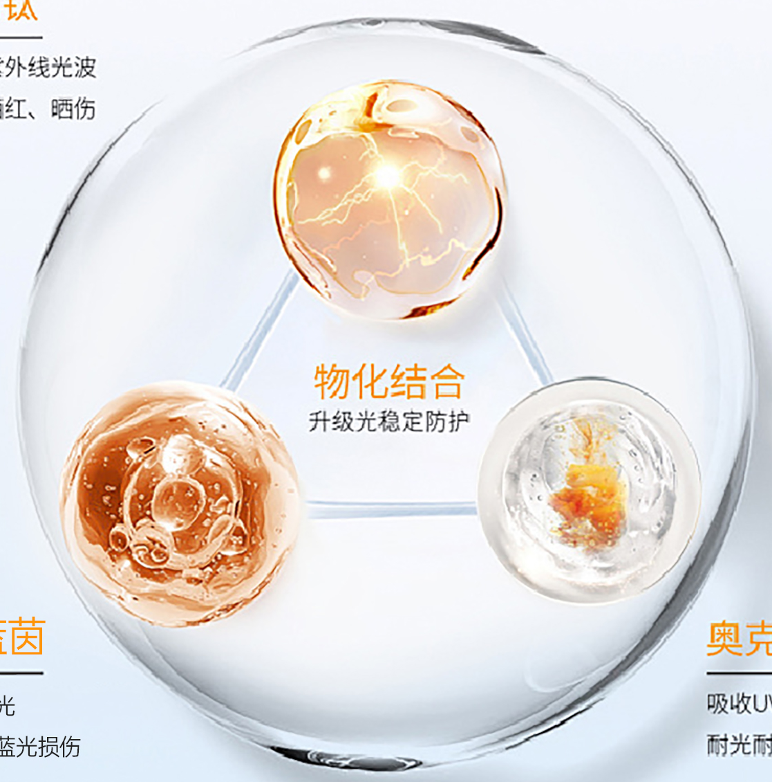
成分特点
二氧化钛
反射阻隔紫外线光波，预防肌肤晒红、晒伤
防晒“金三角”
效果更持久、更稳定
Sun in "golden triangle" effect is more lasting, more stable
物化结合升级光稳定防护
专利苜蓝茵
奥克立林
抗氧化、吸收蓝光
清除自由基预防蓝光损伤
吸收UVA和UVB
耐光耐热，温和稳定性高

Slide 9
产品特点
高倍强防晒，全波段抵御紫外线伤害
细密喷雾、一喷成膜、暴晒不黑
· 轻薄速成膜
防
· 高倍耐晒
晒
· 防水防汗
纳米级水雾+物化生结合＋广谱防护
高能防晒，隐形无感，抵御光老化
·水润舒适
蜜都·清透防晒喷雾 SPF50+ PA+++

Slide 10
产品特点
多重防晒体系架构，增效高倍防晒力
“奥克立林、甲氧基肉桂酸乙基己酯、水杨酸乙基己酯、苯基苯并咪唑磺酸、
化学防晒
多维防御UVA/UVB ,防止肌肤晒伤、晒黑、晒红，建立高效防晒矩阵
物理防晒
纳米级 二氧化钛
精选最安全温和物理防晒剂，精研配比，更温和呵护，避免假白，闷痘
生物防御
西藏苜蓝茵 生育酚（维生素 E）
防御紫外线，避免晒伤，晒红，防蓝光损伤

Slide 11
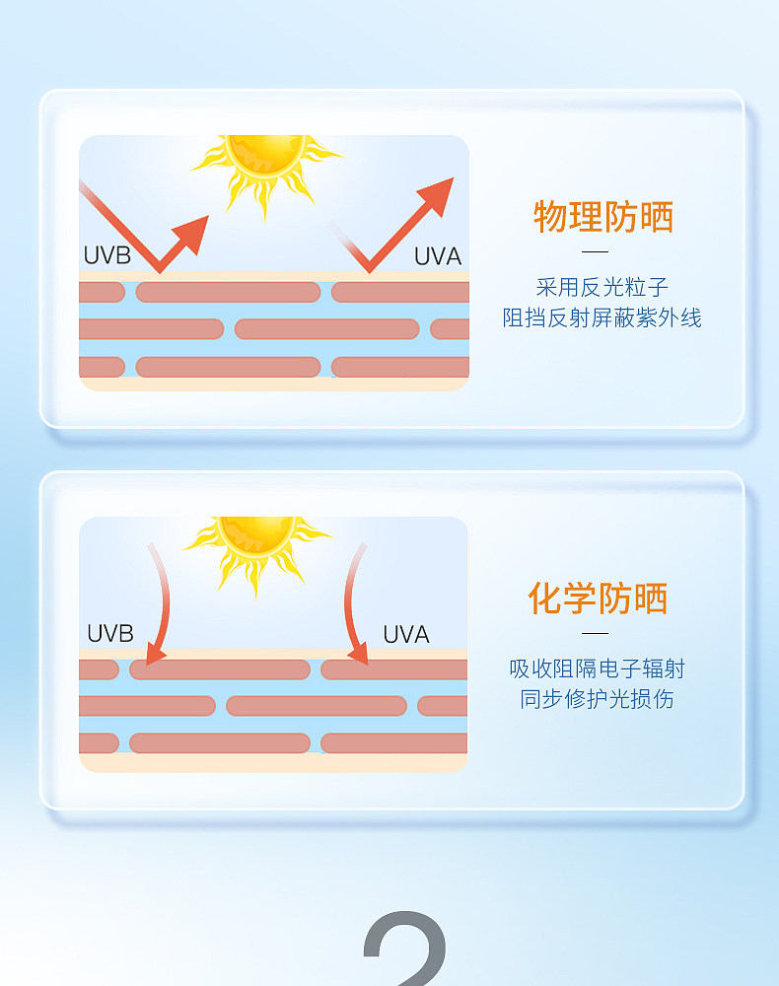
产品特点
广谱高倍防晒---物理&化学防晒剂
【物理防晒剂】二氧化钛（纳米级）
【多重化学防晒剂】甲氧基肉桂酸乙基己酯，水杨酸乙基己酯，奥克立林、苯基苯并咪唑磺酸
纳米级别，粉质细腻，添加于在防晒喷雾中能够起到物理防晒抗紫外线UVA和 UVB，同时还有物理美白的作用，而且不会对皮肤造成刺激。
精选最安全温和物理防晒剂，精研配比，避免假白，闷痘
可有效保护皮肤免受UVA和UVB照射损伤，降低在阳光下暴露造成的长期刺激，防止皮肤过早的光老化和色素沉积，达到高倍防晒防护效果。
多维防御UVA/UVB ,防止肌肤晒伤、晒黑、晒红，建立高效防晒矩阵

Slide 12
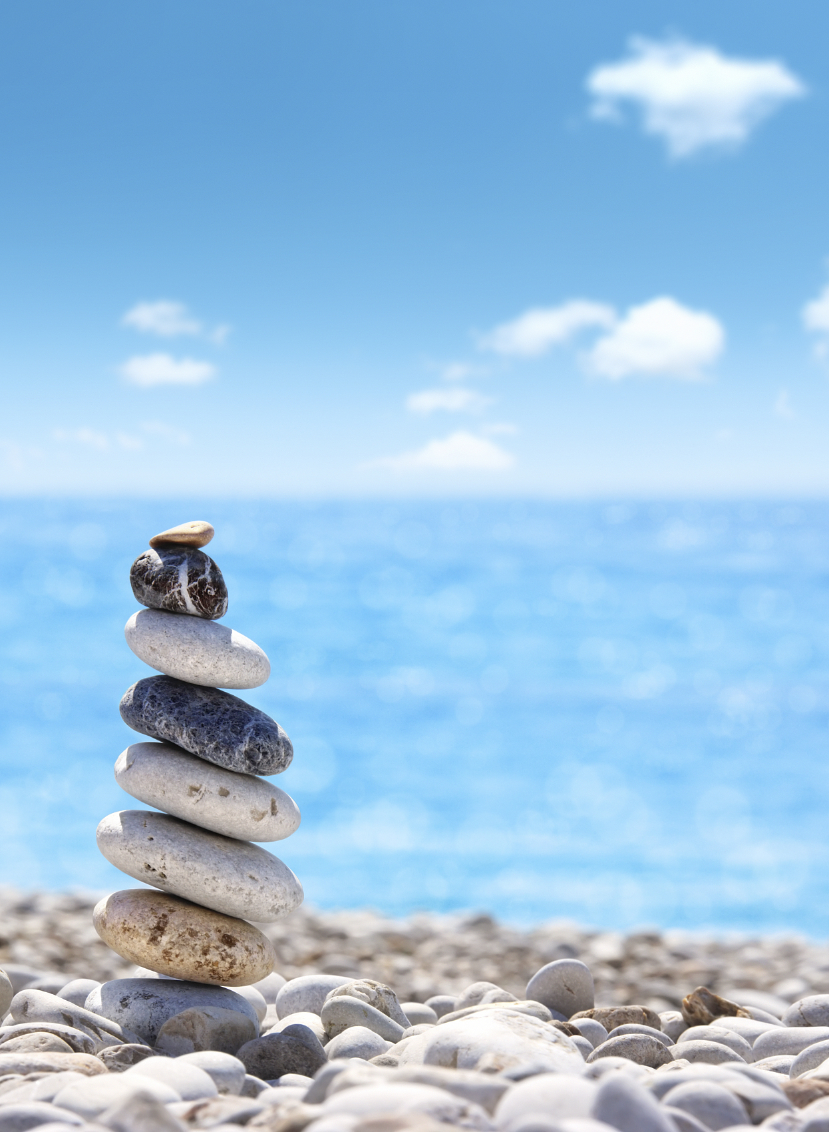
产品特点
清透防护 持久润泽
细密喷雾/高倍防晒/持久防护/细腻清爽
01
02
03
04
360°无死角
快速成膜
如雾轻薄
清爽细腻
精选特制广角泵头，可360°旋转随心喷，给肌肤360°无死角防护，使用更简单，更方便
3秒快速成膜，亲肤无感，不假白，不油腻、不闷痘、无刺激，清爽舒适0肤感，而且隐形贴肤
0.03mm雾状小分子，喷洒均匀，一喷成膜，高级防护，不怕晒伤、晒黑、晒老，层层守护肌肤
使用感清爽细腻，肌肤水润透亮不拔干，上妆即隐形，持久防晒，更稳定，更亲肤，多维抵御光老化

Slide 13
产品特点
外防光老 内护肌肤
一瓶撑起肌肤遮阳伞 抵御紫外线 预防肌肤晒伤晒老
高倍耐晒
01
03
温和养肤
SPF50+ PA+++，12小时长效防晒，8倍防护力，真正做到防晒黑、防晒老、防晒伤，暴晒也不怕
多重保湿因子＋精纯养肤成分，实力呵护，在防晒隔离的同时养护肌肤，舒润晒后肌肤，保持肌肤水润健康状态
广谱防护
02
04
清爽润泽
多效合一，高能抵御全波段UV，稳定抵御光老更润养，防晒更高效、更持久、更服帖
使用感清爽舒适，凉凉的肤感清爽，肤感加倍舒适，不粘腻，水润不拔干，快速成膜守护肌肤

Slide 14
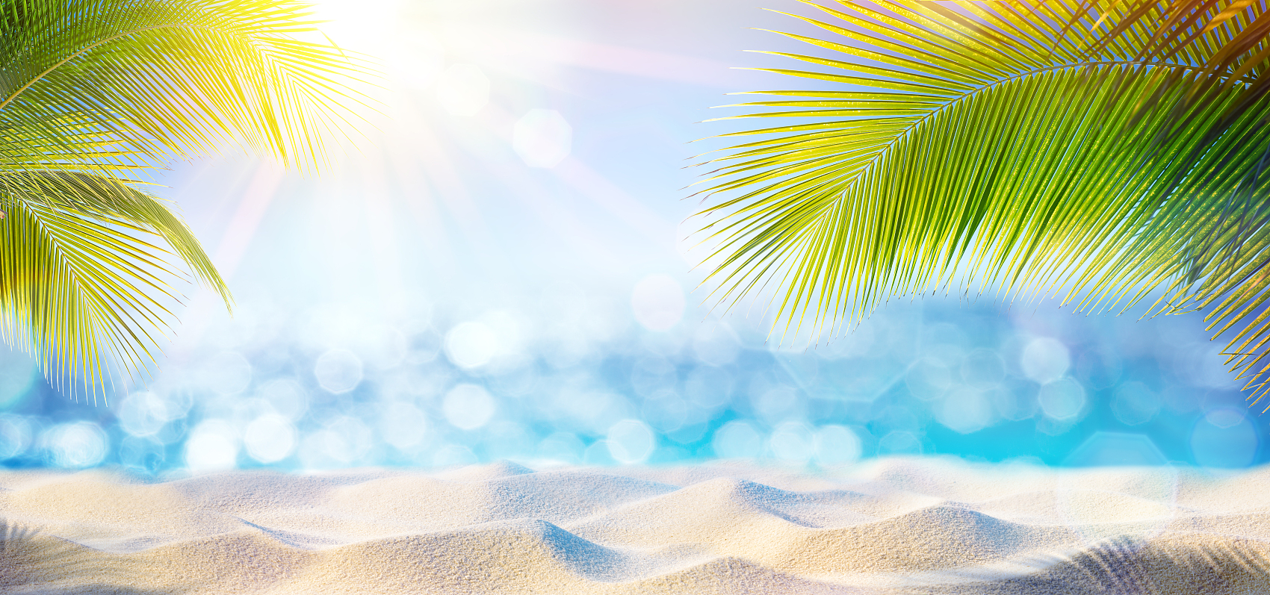



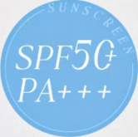
产品特点
水润轻薄无负担 水雾绵密 SPA级享受
全身通用 百次补喷不花妆 让你秒变冷白皮
无添加
无添加、更安心，精简科学高能防晒，不粘腻、不厚重、无负担，呵护你的每一寸肌肤
带妆防晒
一喷成膜，带妆喷不花妆，重复多次喷涂都依然清爽不粘腻，无脱妆现象，真的是1秒撑起肌肤“防护伞”
无负担
亲肤水润质感，清爽无负担，无残留，不厚重，不闷肤，不闷痘，适合所有类型肌肤使用
方便易携
轻巧便携，旅游、出差携带方便，可以快速补喷，更高效、更服帖、更轻薄，一支懒人必备的防晒喷雾

Slide 15
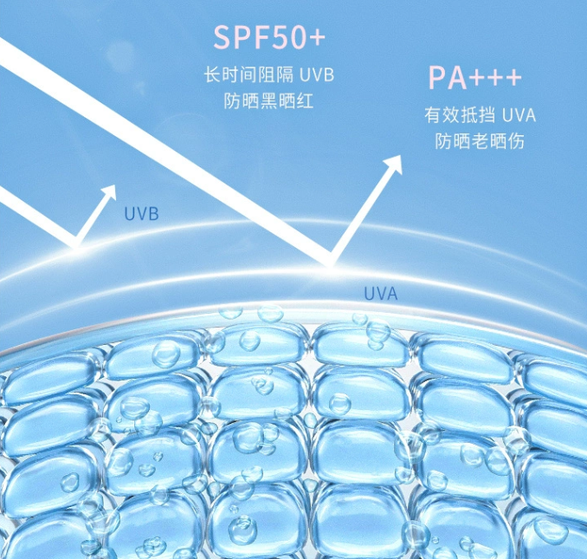
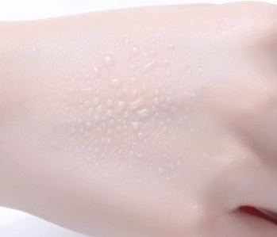
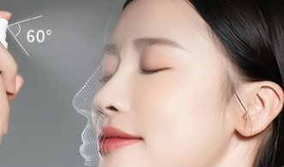
实力防水防汗 硬核防晒喷雾
全波段防晒才能真正抗光老
01
02
03
双重防晒
防水防汗
0感隐形
物理＋化学双重防晒体系，通过折射和吸收紫外线，形成双重保护层，抵御全波段UVA/UVB
专研防晒配方，3秒速干成膜，实力防水耐汗，遇水/汗不脱妆，不怕蹭，户外出游必备“神器”
纳米级水雾，细密均匀，快速形成防护膜，撑起肌肤隐形遮阳伞，不假白、不厚重、不搓泥、不闷痘，0负担。

Slide 16
产品特点
沙滩级高倍防晒 随时随地 喷出你的松弛感
专为强光日晒设计
高倍精研防晒喷雾，沙滩海岛【放心晒】
9大精研防晒矩阵
7化学防晒+1物理防晒+1防蓝光
高倍防护，持续稳定
SPF50+，PA+++，高倍抵御紫外线刺激，避免肌肤损伤。
国妆特证
国妆防晒特证、
权威检测报告数据支撑

Slide 17
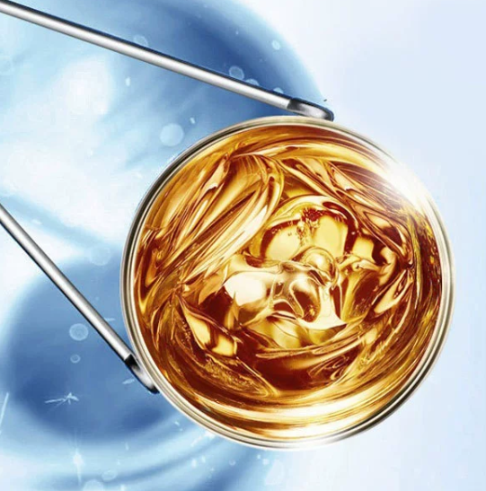
产品特点
越晒越防护 卓效不怕晒
高倍防护 长时耐晒 【全波段】 防晒新体验
1
高倍长效防晒
SPF50+, PA+++
2
蜜都精研防晒配方
长效防晒黑、晒伤、晒老
3
3秒快速成膜
透明喷雾，快速成膜
4
0.03mm微米喷头
微米喷头，绵密不花妆

Slide 18

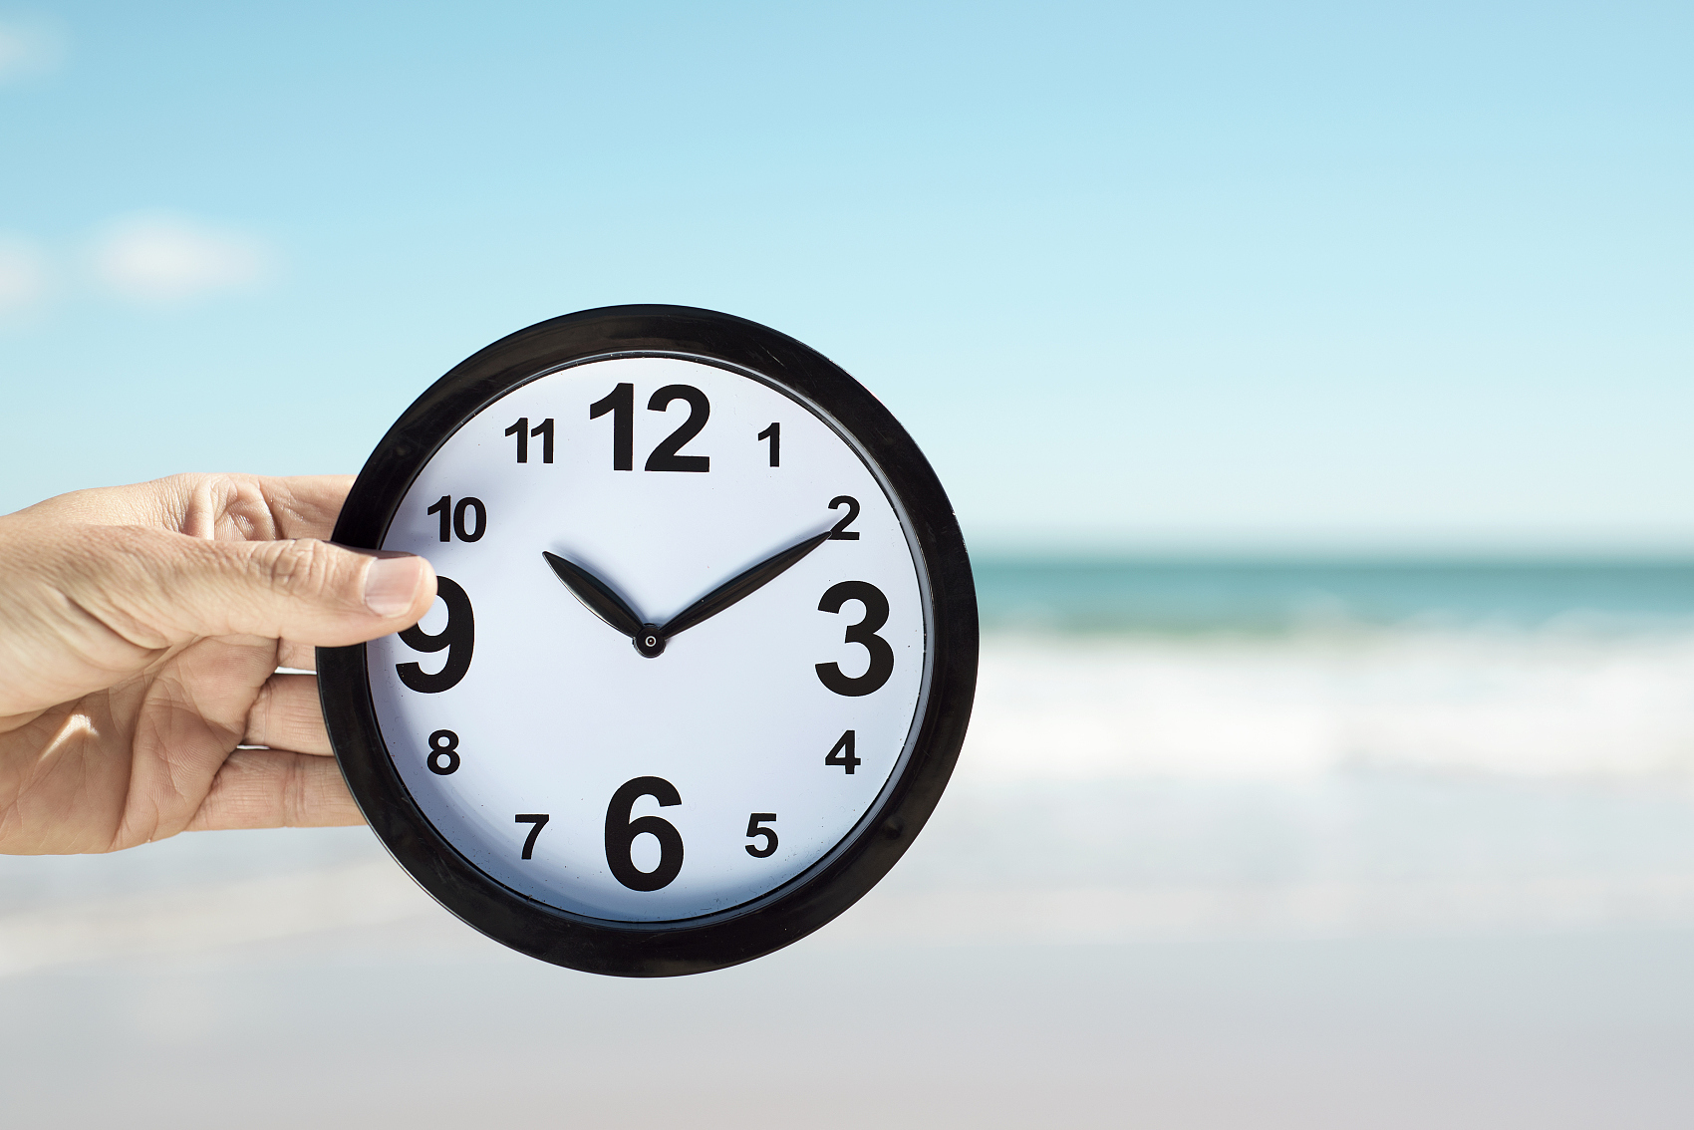
产品特点
12H长时“待机” 高倍防晒
产品特点
周密防护 防晒伤 防晒黑 防晒老
SPF50+
PA+++
12.5H 防晒伤
8倍 防晒黑
隔离UVB预防晒红、晒伤
隔离UVA 预防晒黑、晒老
SPF1=15分钟有效防晒时长，SPF50+>50×15分钟>12小时；
PA+可延缓2-4倍晒黑时间，PA+++可延缓8倍以上的晒黑时间；
数据来源于百度百科。

Slide 19
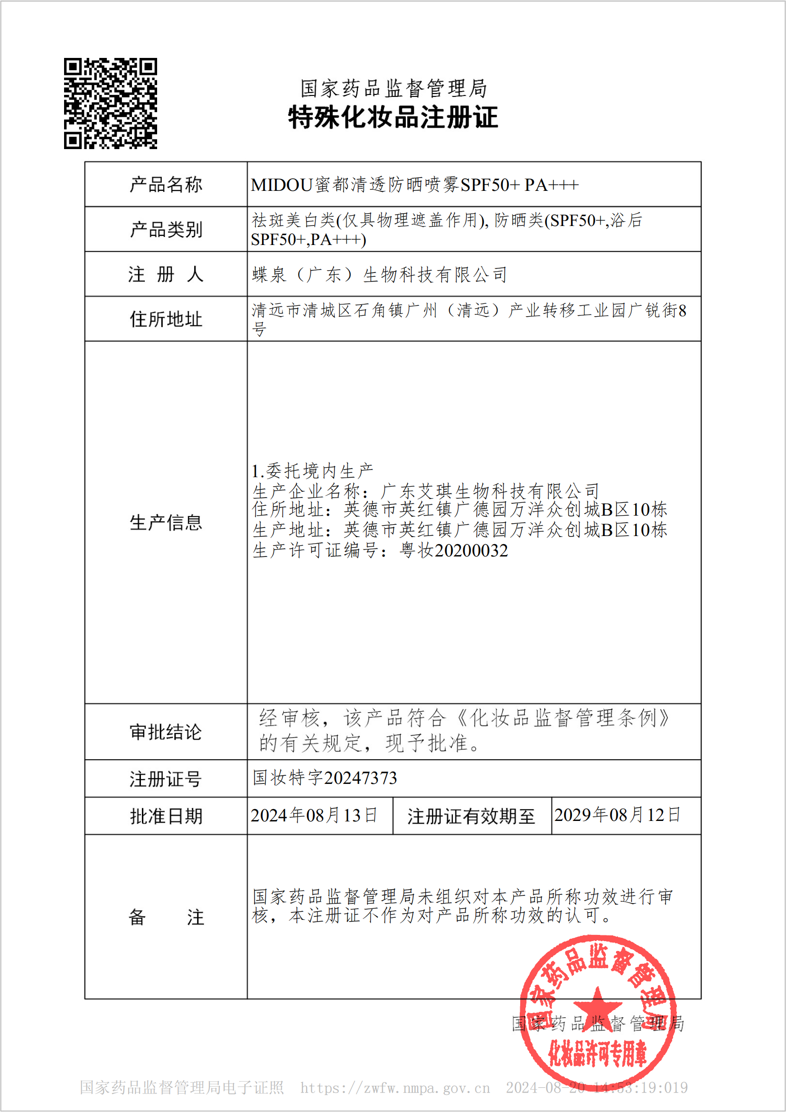

产品特点
持证防晒 安心配方 防晒更安心
严苛国家质检 权威机构认证
国家特证防晒
☑通过人体功效评测
☑通过国家药监层层审核
☑国家药监局认证 持证上岗
☑实力高倍防晒
特证防晒＋权威认证
防晒有实力 户外游玩更安心 持证防晒更放心

Slide 20


产品特点
实力对比
蜜都清透防晒喷雾
普通防晒喷雾
高倍防晒 美白亦养肤
360°全面覆盖 防晒更均匀
出雾均匀 潮汐密雾 如烟拂面
水润清透 0油感 清爽不闷痘
超细密雾 妆后补喷不花妆
严苛国家质检标准 合格资质齐全
功效单一
覆盖面积集中 防晒不均匀
出雾不均匀 水珠颗粒大
粘腻 厚重 闷痘
妆后补喷易花妆
质量无保障
功效
覆盖
出雾
质感
妆后
质检

Slide 21
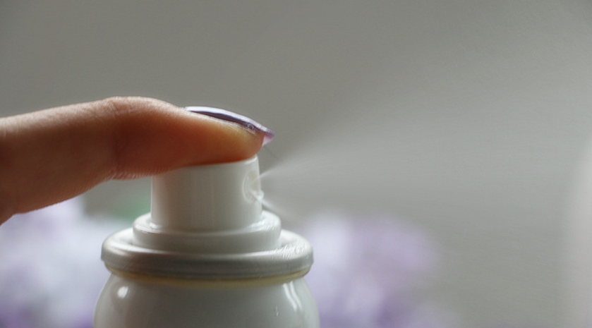
产品特点
产品特点
真空灌装，细密喷雾，轻松便携
真空灌装
真空贮存，纯净无菌，具有抗污染防氧化的作用。
细密喷雾
微米级雾化喷头，喷雾静音无感，均匀喷洒，令
肌肤享受放松舒适体验。
方便携带
精致小巧身形，随身携带。带妆也可以放心喷，不影响妆感。
警示：
本品内有压力，避免日光直射、明火及撞击；勿放于50摄氏度以上环境中；不可试图破坏罐体。

Slide 22
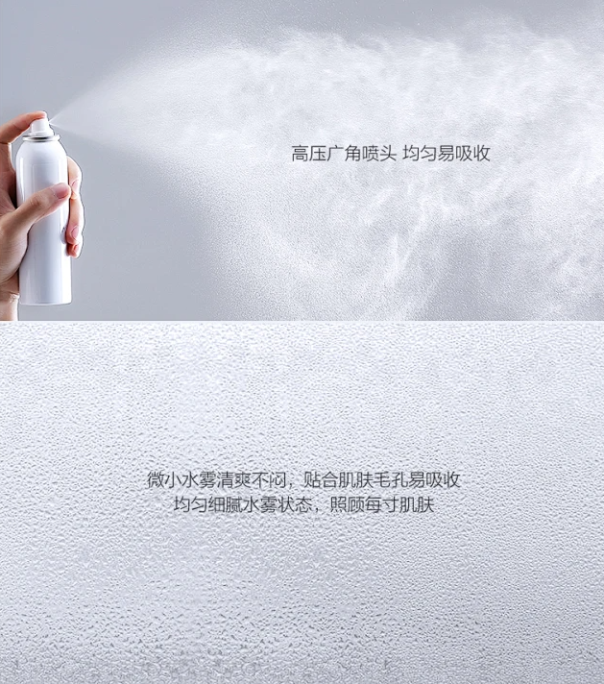
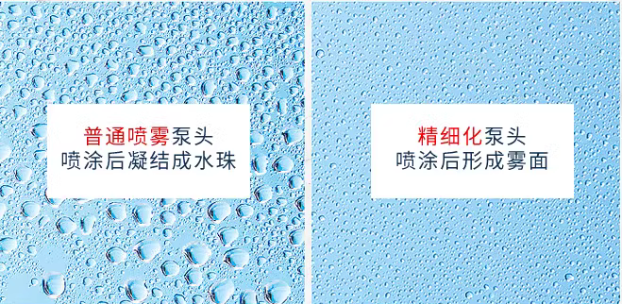
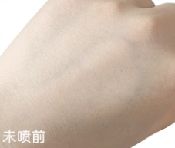
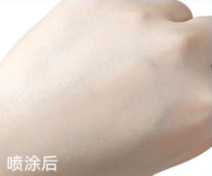
产品特点
0.03MM微米级细雾
水雾均匀细密 不易滋花底妆
精细化喷雾头设计
喷完后会形成一层亮亮的防晒膜，不只防晒，且提亮肤色

Slide 23

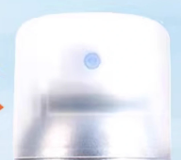
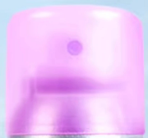

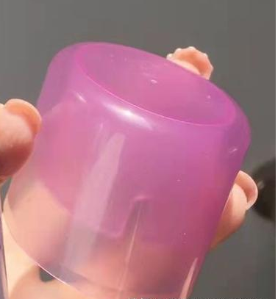
产品特点
紫盖预警 防晒提醒
帽盖自带紫外线提醒功能
瓶盖感应紫外线变紫、紫外线越强、颜色越深。
白色
粉色
紫外线照射前
紫外线照射后
实拍图

Slide 24
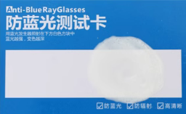
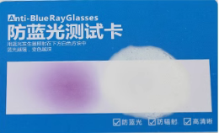
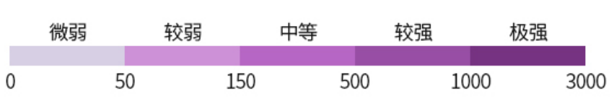
产品特点
SPF50+ PA+++
高倍防晒 实力测试
——防蓝光测试卡——
——紫外线UV强度对照——
未喷防晒 喷防晒
未喷防晒 喷防晒
紫外线计量单位：uW/cm
照射前
照射后
测试方法：
用紫外线均匀照射测试卡10秒，喷涂防晒一侧颜色无变化，另一侧呈现深紫色。
结论：
说明蜜都防晒喷雾抵抗紫外线能力很强！

Slide 25
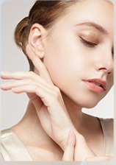
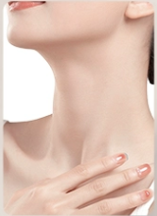
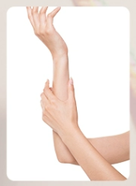
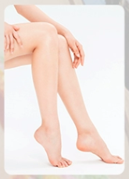
产品特点
户外防晒 不可怠慢
全方位防晒
脸部
脖子
手部
腿部

Slide 26
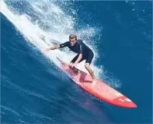
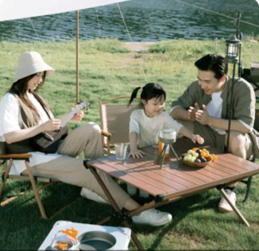
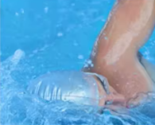
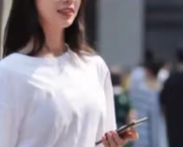
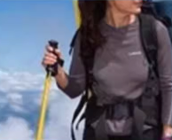
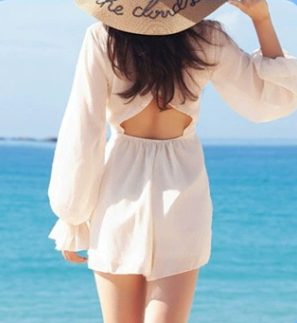
产品特点
户外防晒 不可怠慢
多场景 方便携带 随时随地补喷 肆意畅玩夏日
冲浪
户外出行
游泳
日常通勤
爬山运动
旅游度假

Slide 27
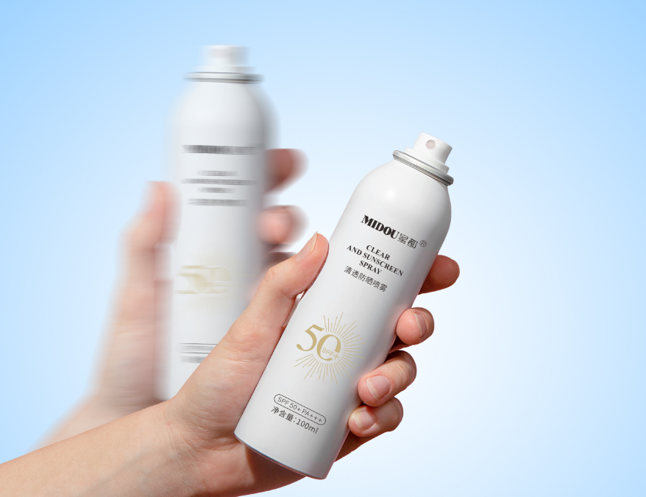
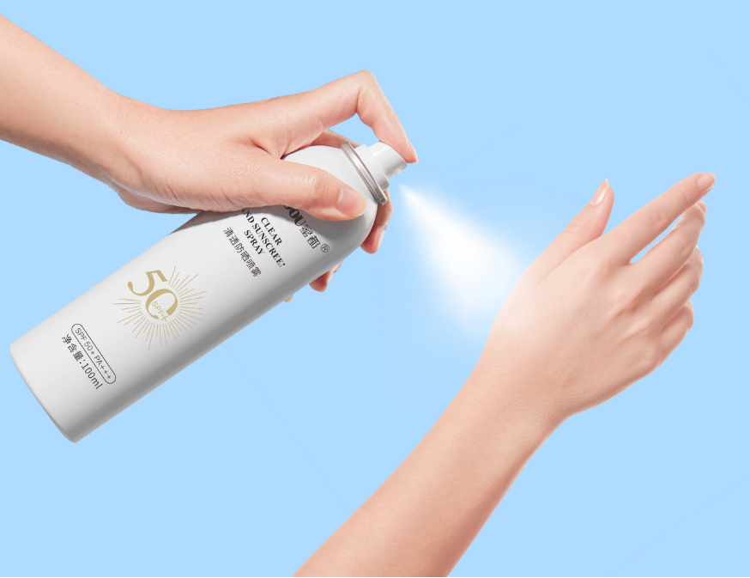
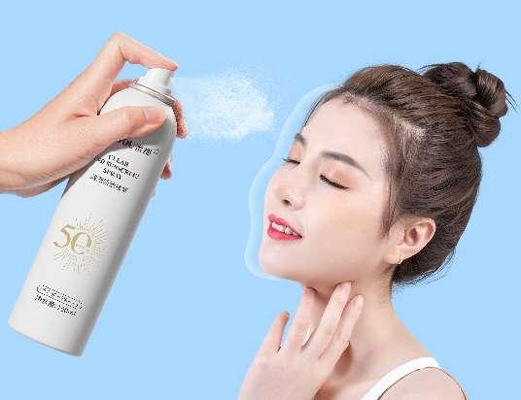
产品特点
方法用对 防晒效果加倍
一摇一喷 便携防护 懒人挚爱
即刻均匀全覆盖
01
02
03
摇一摇
使用前注意先轻摇瓶身3~5次，摇匀瓶身
喷一喷
在距离身体或者面部肌肤
15-20厘米处呈Z字形或打圈，均匀喷涂。
补一补
如长时间在户外，建议2-3小时补喷一次，防晒效果更好

Slide 28
产品特点
温馨TIP: Q/A疑问解答
Q:防晒喷雾的使用方法？
A:外出前30分钟使用，使用前先摇匀，摇匀后在距离身体肌肤（不包含面部）15-20cm处均匀喷洒，停留片刻后可轻拍肌肤使其吸收，或喷于手心轻轻涂抹吸收。
Q:多久补喷一次？
A:长时间在户外的话建议1-2小时间就可以补涂一次，如果在室内建议2-3小时补涂一次。
Q:为什么要选择防晒喷雾？
A:防晒喷雾的用途广泛，不仅可以用于面部及身体，而且喷雾的使用方法非常快速便携，出门前喷一喷即可达到防晒效果。蜜都这款喷雾十分细腻，呈清透水雾状，成膜后更加轻薄，肌肤通透不假白。
Q：四季都需要防晒吗?
A:防晒不是要防阳光，而是要防紫外线以及日常蓝光。四季虽然阳光强弱不同但同样有大量紫外线损害皮肤，所以一样需要防晒。
Q：防晒乳和防晒喷雾如何选择？
A:防晒乳可用于日常防晒使用，具防晒的同时兼同润肤功效。防晒喷雾可选择用于身体防晒或补妆外喷使用，比较方便携带使用。

Slide 29
感谢您的聆听
『期待下次课程再见』

